Slide 1
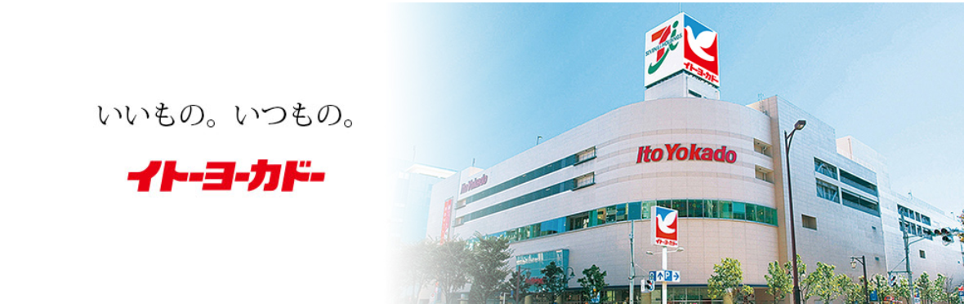
ヒューリスティック調査
2022年11月22日

Slide 2
ヒューリスティック調査概要
1.調査期間
2022年11月18日～11月22日
自社サイト： イトーヨーカドー https://www.itoyokado.co.jp/
競合サイト： イオン https://aeonretail.com/
競合サイト： ライフ http://www.lifecorp.jp/
競合サイト： 東急ストア https://www.tokyu-store.co.jp/
競合サイト： ヤオコー https://www.yaoko-net.com/
競合サイト： 業務スーパー https://www.gyomusuper.jp/
2.調査対象
3.調査目的
サイトリニューアル前に自社の課題、競合他社から学ぶべき点を競合サイトを比較することにより浮かび上がらせ、改善提案を導き出す
4.調査方法
弊社によるヒューリスティック調査
5.調査対象ページ
各社webサイトのトップページとする
6.想定自社
ターゲットユーザー
メインユーザー 30歳～50歳 女性 想定年収500万（世帯年収）
7.サイトの目的
商品の情報収集
ネット通販・ネットスーパーの利用

Slide 3
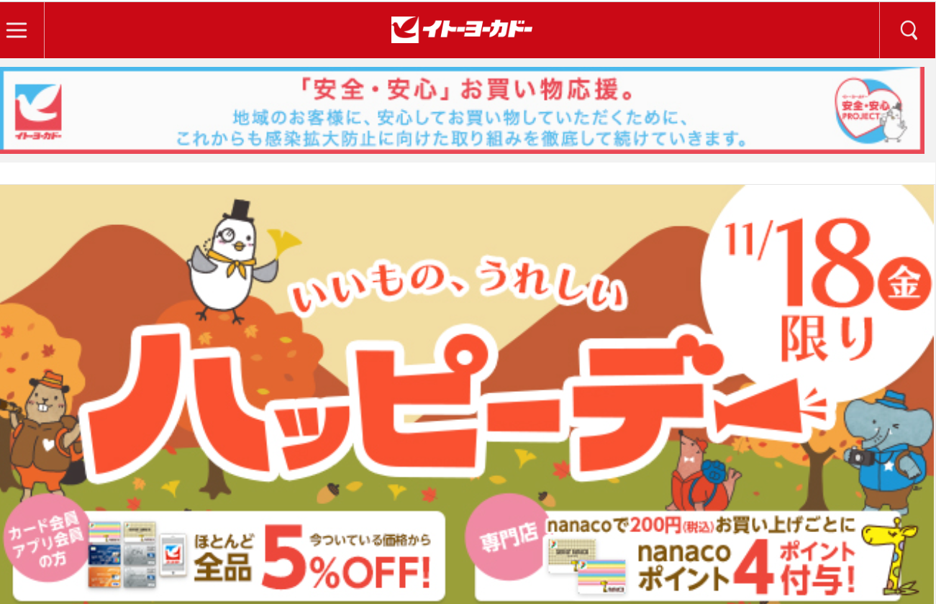
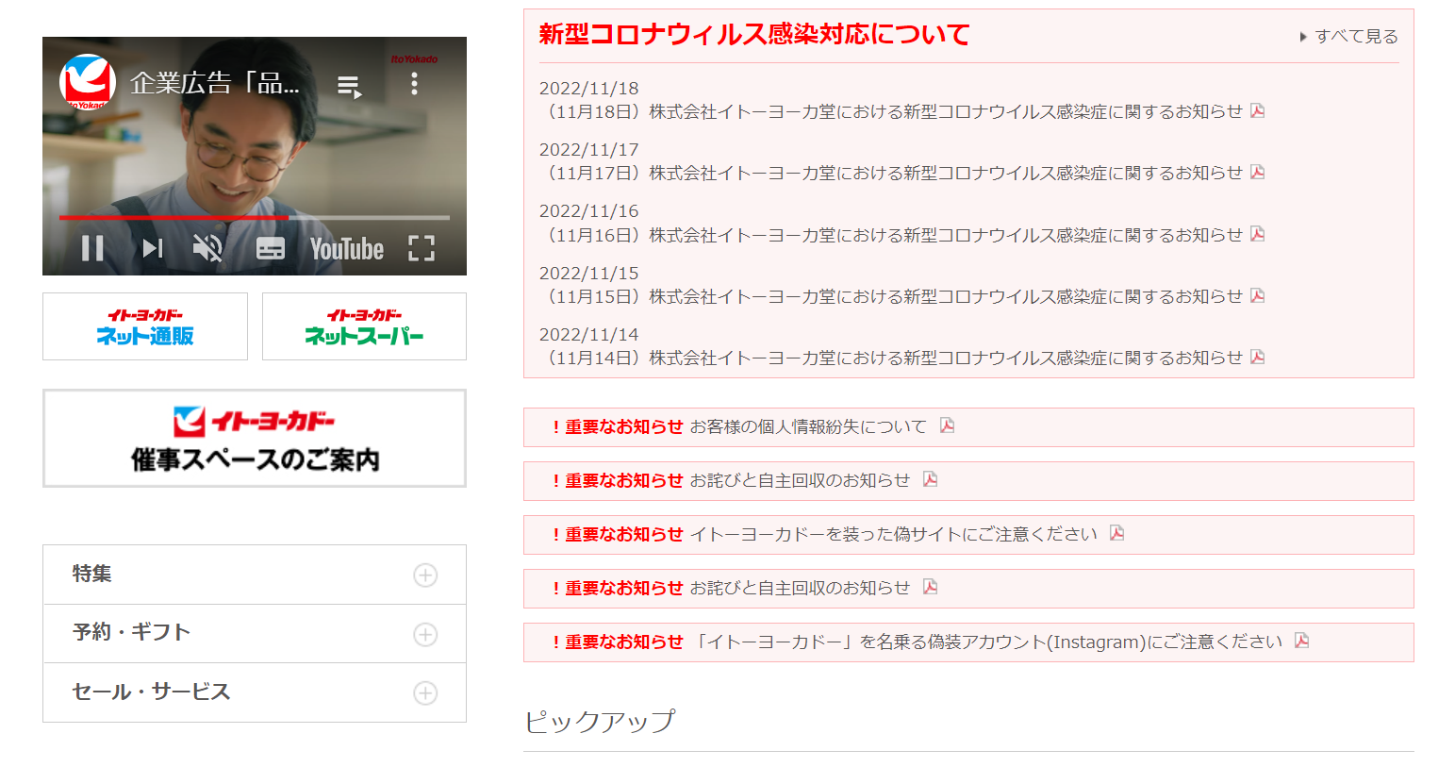
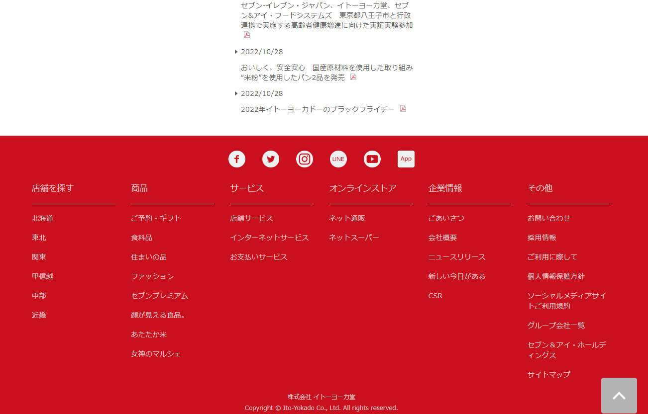
イトーヨーカドー
イオンに続きスーパー業界2位に位置しており、都心部中心に北海道から近畿地方で128店舗を展開している
店舗営業のほか、移動販売・ネットスーパーに力を入れており、近年では食に関してのSPA化を図るため自社の配送センターやセントラルキッチンを設営する予定である

Slide 4
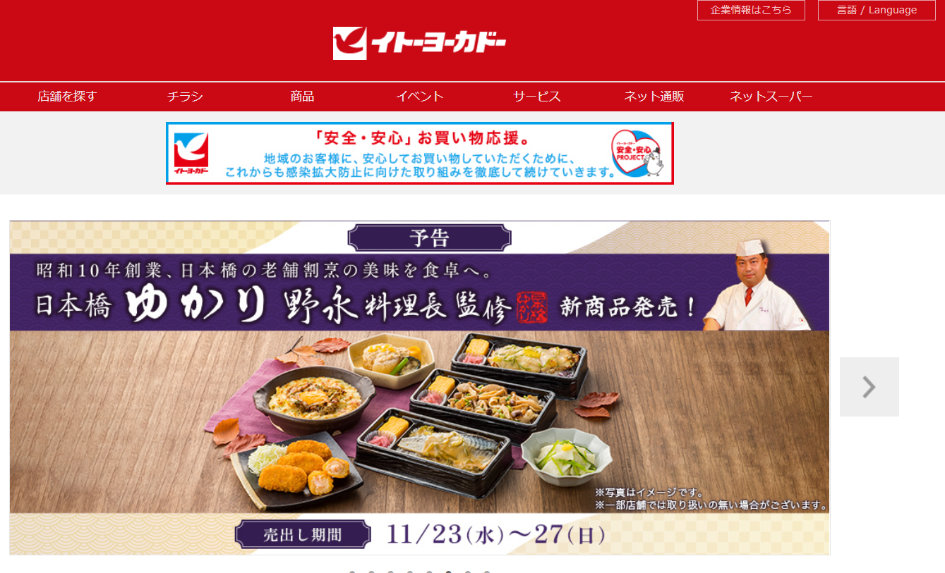
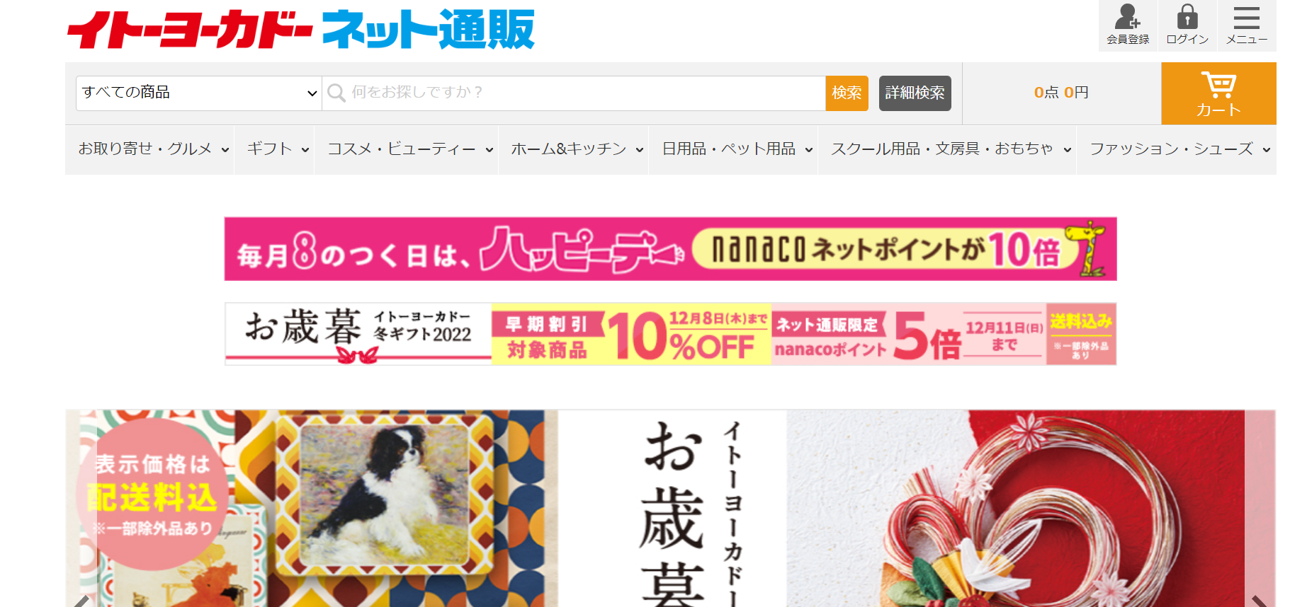

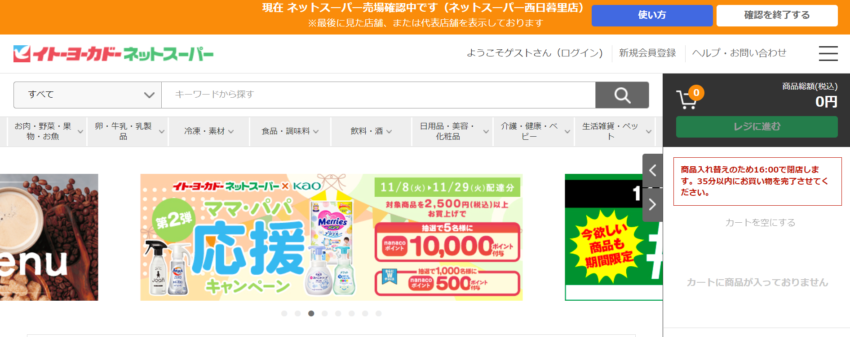
自社サイト課題 ①
ネット通販・ネットスーパーのカテゴリーをクリックするとそれぞれのサイトに飛び
トップページに戻ることができない

Slide 5
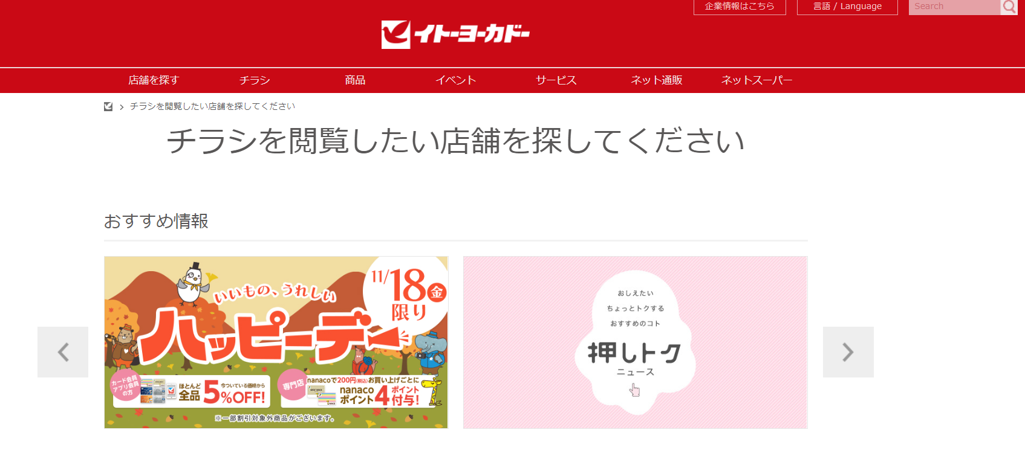
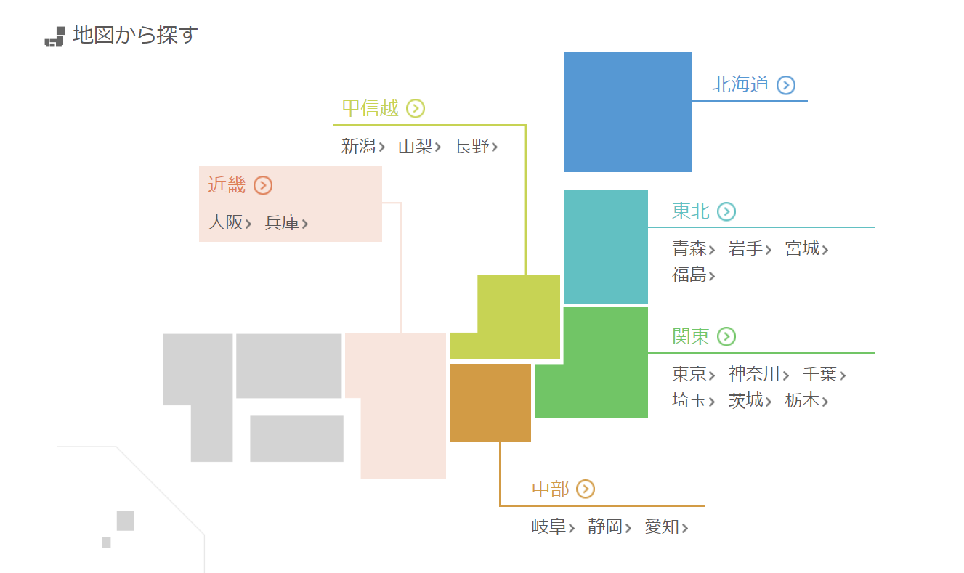
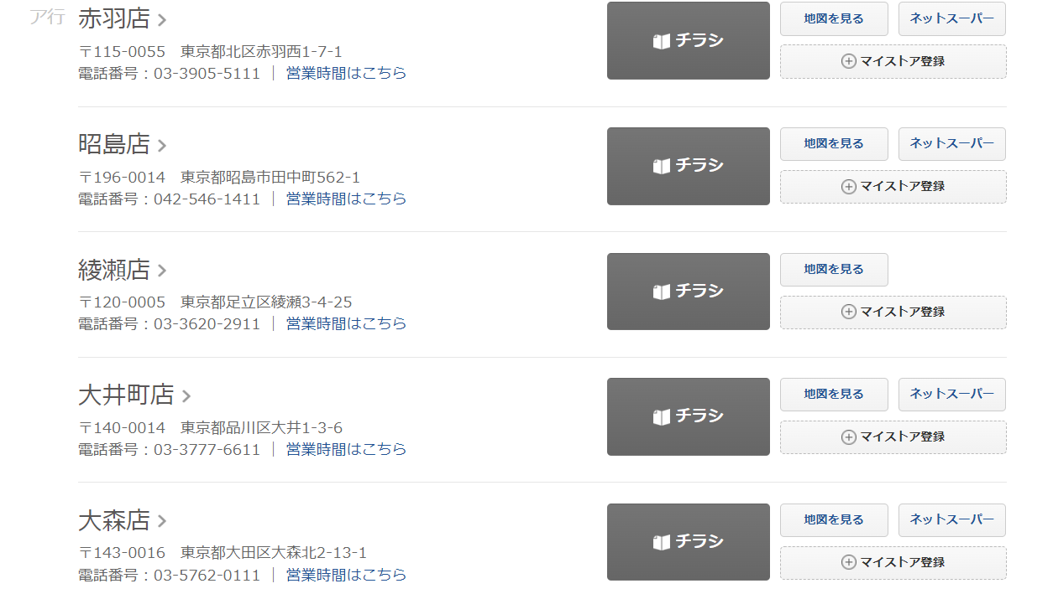
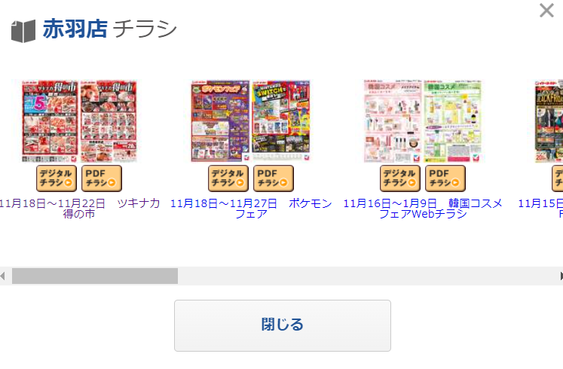
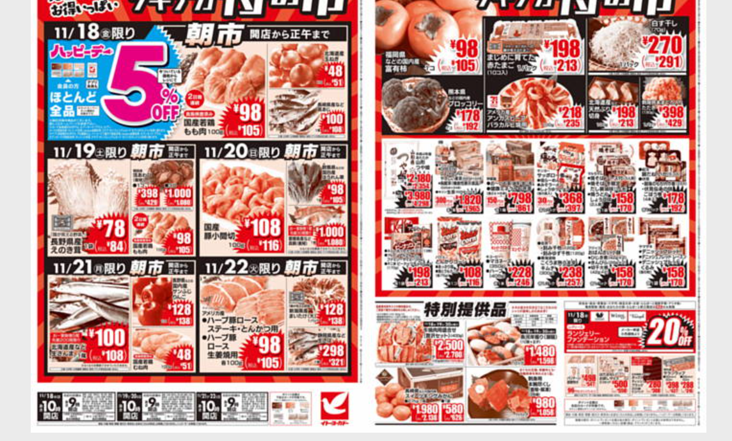
自社サイト課題 ②
チラシページの固定トップページが地味
で興味が持てるデザインと内容ではない
チラシのカテゴリーから実際のチラシにたどり着くまでに5回の階層がある
サイト内のコンテンツ構成はターゲット顧客に合ったイメージになっているが、他サイトに飛んだ後にメインのWebサイトTOPページに戻ることができない。また、階層が深く情報が見にくい箇所がある。
メインのTOPページへ戻るURL設置、階層の構造を修正する必要がある。

Slide 6
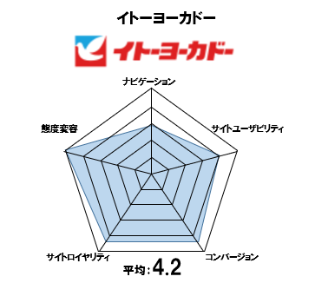
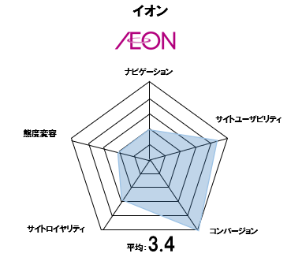
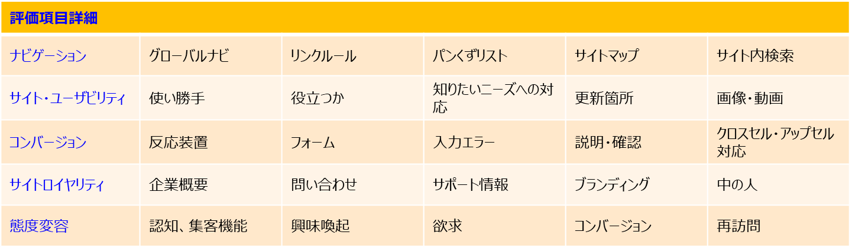
各競合サイトレーダーチャート比較

Slide 7
